Slide 1
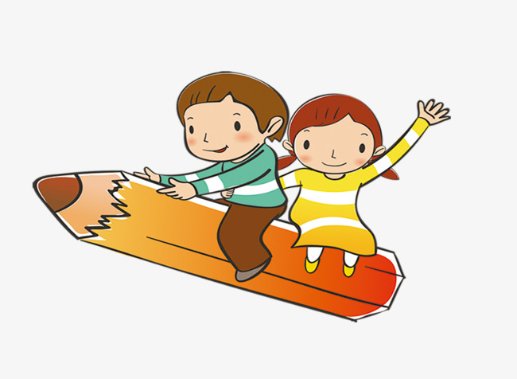
Aide aux devoirs
Première année du 1er cycle.
Projet élaboré par: Anick Patry, Julie Laflamme et Valérie Houle
Version juin 2019

Slide 2

1) Pourquoi des devoirs et des leçons?
Pour consolider certains apprentissages.
Pour permettre aux parents de suivre l’évolution de leur enfant (faire le pont entre l’école et la maison).
Pour observer chez son enfant de belles forces et, parfois certaines difficultés.

Slide 3
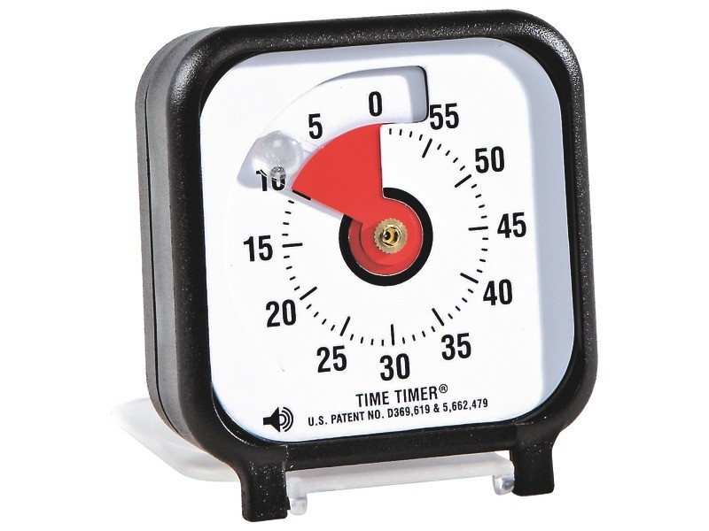
Organisation
a) Temps requis.
  En première année le temps requis pour les devoirs et leçons oscille entre 20 à 30 minutes par soir. Temps auquel on peut ajouter un 5 à 10 minutes de lecture.
b) Structure.
  Il n’y a pas de moment miracle et prescrit pour la réalisation des devoirs et leçons. Ce qui importe, c’est d’établir une routine claire qui convient à votre situation et d’y tenir le plus possible. Certains préfèrent s’y mettre avant l’heure du souper, d’autres opteront pour la période après le souper.
  Le plan de travail étant du mercredi au mardi, cela vous permet également d’étaler son contenu lors des deux journées de fin de semaine.
  Il est conseillé de commencer par ce qui est plus ardu pour l’enfant, car il sera dans de meilleures dispositions pour collaborer.

Slide 4

c) Endroit.
  Il est important de choisir un lieu calme loin des sources de distraction sonores et visuelles (télé, jeux vidéo…) et bien éclairé.
d) Matériel / outils de travail.
  Prévoir un coffret avec des crayons à la mine, des gommes à effacer, des surligneurs et des crayons de couleur de bois puisque les élèves n’apportent pas leurs outils de travail à la maison.

Slide 5

3) Implication et rôles.
Voici de façon imagée le rôle de chacun : élève, parent et enseignant dans l’apprentissage d’un enfant.
Quoi que l’enfant soit l’acteur principal dans son apprentissage (au centre de son apprentissage), les parents ont aussi un rôle important à jouer dans l’apprentissage de leur enfant, y incluant la période des devoirs et leçons.
Le parent d’un élève de première année doit donc participer activement lors de la période de devoirs et leçons.
L'élève est au centre de ses apprentissages
Parents
Enseignant
Élève

Slide 6
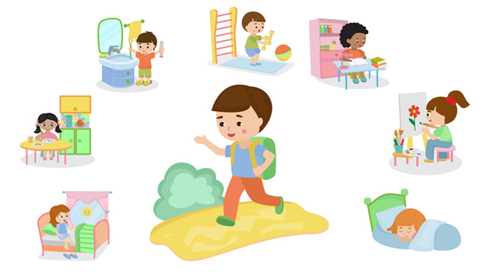
Trucs et astuces avant de commencer
Établissez une routine;
Choisir le moment qui convient le mieux (avant ou après le souper)
Choisir l'endroit qui convient le mieux (chambre, sous-sol, cuisine)
Éliminer toutes les sources de distraction
Prévoyez le matériel nécessaire qui sera utilisé tout au long de l'année
Répartissez le travail tout au long de la semaine (vous pouvez présenter une séquence claire à votre enfant de ce qui est à faire, avec le temps prévu)
À l'image d'un repas, on débute avec ce qui est plus ardu et on garde ce que l'on préfère pour la fin!

Slide 7

La lecture

Slide 8
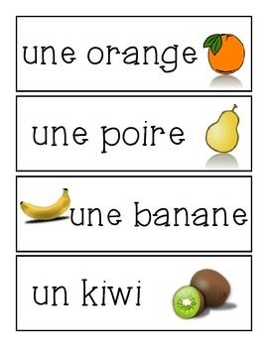

Lecture global
On se fait une photo du mot, on reconnaît globalement le mot à force de le voir et le revoir. Ex. : papa, maman…

Slide 9
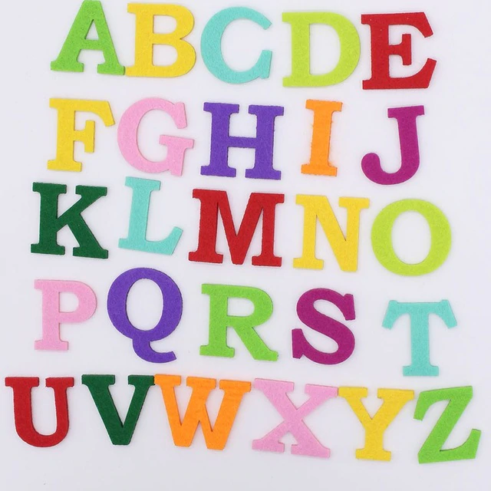
Lettres + sons des lettres
Comment aborder l’apprentissage des lettres?
  Faire chanter l’alphabet en demandant à l’enfant de suivre avec son doigt une lettre à la fois. Différentes chansons imagées sont disponibles sur internet.
  Faire nommer le son des lettres et trouver autour de lui des mots qui commencent avec chacun des sons.
  On voit les lettres et le son de ces dernières pour en venir à former des syllabes (ex. : p-a…pa). Puis décoder des mots soit les découper en syllabes en utilisant la méthode des cœurs (qui vous sera présentée). Chacune des lettres est présentée aux élèves lors de la lecture de petites histoires (Raconte-moi les sons).
  Puis viennent les «colleuses» (ex : on, oi, en…) et les «inséparables» (ch et ph).

Slide 10

La méthode du coeur
La méthode du cœur en lecture s’applique dans la lecture d’une grande majorité des mots. Il s’agit de repérer les voyelles et les colleuses dans le mot, de les identifier par un cœur puis de découper la syllabes en traçant une ligne verticale après le cœur. De cette façon, l’enfant est en mesure de découper le mot en syllabes pour en faire la lecture.
Ex: p a /p a
  m ai /s on
  p an /t a / l o

Slide 11
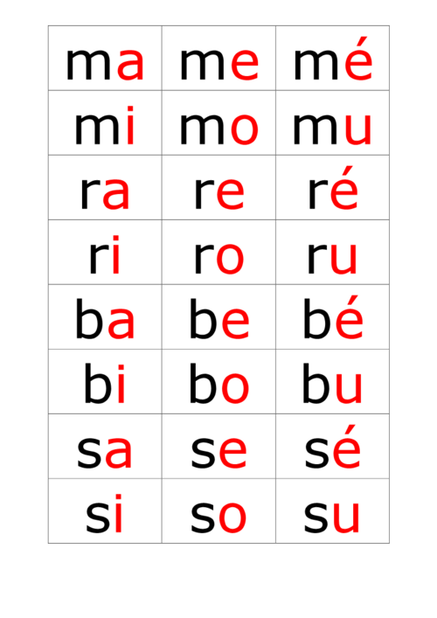
Lecture des syllabes
Lecture de syllabes simples :Consonne -Voyelle
m
i
mi

Slide 12
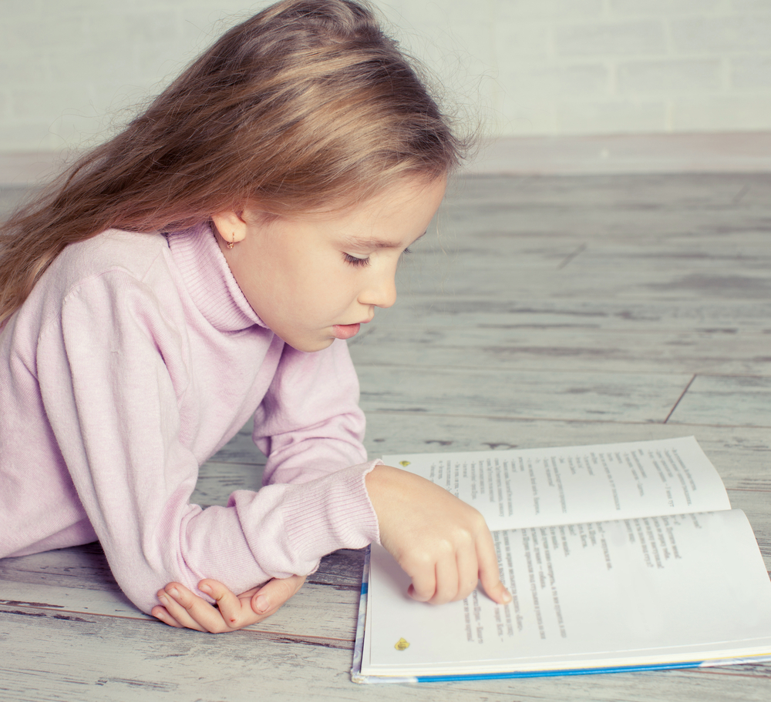
la lecture de courtes phrases et de textes.
Utiliser le doigt magique de gauche à droite.
Lire la phrase en utilisant les deux techniques travaillées: le décodage (lire par syllabe) et la globalisation (mots-étiquettes)
Amener l’élève à se questionner sur le sens de la phrase (De qui ou de quoi on parle? Que fait-il? Comment est-il?)

Slide 13

Lecture de textes
1- Regarder les images.
  Discuter de ce que nous voyons dans les images afin de se faire une petite idée de ce qu’il y aura peut-être dans le texte.
2- Faire la lecture du titre.
3- Retracer des mots connus dans les différentes phrases en promenant son doigt magique. Et ce, afin d’encourager l’enfant soit lui montrer avant même de débuter la lecture qu’il sera en mesure de lire plusieurs mots.
4- Lire une phrase à la fois (de la majuscule au point) en cachant, au besoin, les autres phrases du texte dans le but de ne pas surcharger la vue du lecteur et de ne pas le décourager par la longueur du texte à lire.
  S’il est difficile pour l’enfant de lire un mot, l’encourager à lire le mot suivant et d’y revenir par la suite (souvent en fonction du sens il pourra se dépanner).
4-Poser des questions pour la compréhension. (Qui, quoi, avec qui, où et quand)

Slide 14

Comment retrouver une réponse dans un court texte?
Il est souvent possible de retrouver un mot-clé dans la question (le surligner) et le retracer dans le texte (le surligner). Puis relire la phrase et au besoin la phrase avant et/ou après et surligner la réponse.
  Ex : Quel est la couleur de la fourrure du lièvre?
    À l’hiver, le lièvre a une fourrure blanche….

Slide 15

Écriture
S'assurer d'une bonne préhension du crayon, mine bien aiguisée, main bien appuyé sur la feuille
L'enfant doit toujours débuter ses lettres ou ses chiffres par le haut
Respecter les trottoirs et les pointillés pour la formation des lettres (Voir schéma en annexe)
***On dit de certaines lettres qu’elles sont:
- girafes: lorsqu’elles vont toucher le pointillé du haut. Ex: A, B, b, d…
- souris: lorsqu’elles restent dans la rue. Ex: a, c, e, i…
- hérons: lorsqu’elles vont toucher le pointiller du bas. Ex: g, j, p…
Utiliser le doigt magique pour faire des espace entre chacun des mots
L'objectif en première année sera que votre enfant puisse composer un court texte de 5 phrases.

Slide 16
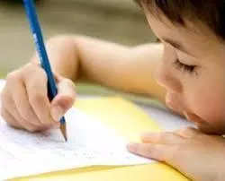
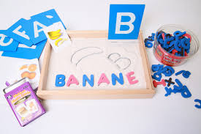
Mots à savoir écrire
Mots à photographier, savoir les écrire sans modèle
Différentes façons de les apprendre
  1) donner le modèle à l'enfant et celui-ci recopie;
  2) donner des dictées;
  3) demander d'épeler le mot;
  4) épeler les mots en traçant les lettres avec notre doigt sur une feuille imaginaire dans les airs devant nous
  5) épeler les mots plus difficile en les répétant et les chantant (rapide vers lent / lent vers rapide)
    Ex: s-e-p-t / s-e-p-t / s-e-p-t… o-e-i-l / o-e-i-l / o-e-i-l…
Varier l'endroit où écrit
  Exemple: tableau effaçable, ordinateur, tablette, sable, crayon pour les fenêtres, craie au sol, lettres mousses, crayons savons pour le bain…

Slide 17
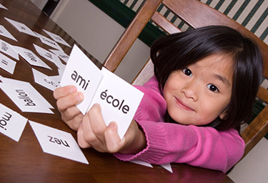
Mots à savoir écrire (suite)
Jouer en famille:
  Écrire les lettres, syllabes ou mots individuellement (selon l’apprentissage ciblé) sur des petits cartons et les afficher dans la maison à des endroits stratégiques avec de la gommette (poignée du frigo, manette de télé, toilette, armoire de cuisine…). Chaque membre de la famille doit dire/lire/épeler ce qu’il y a sur le carton avant d’utiliser ou d’ouvrir l’objet en question.
  Jouer à construire des phrases:
  Présenter une image à l’enfant à partir de laquelle il devra construire une phrase. Il est aussi possible de lui proposer d’écrire une phrase à partir d’un mot choisi.

Slide 18
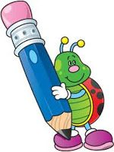
La progression dans l’apprentissage de L’écriture
1- Apprentissage du tracé des lettres minuscules et majuscules.
2- Reproduction de mots (recopier un mot) sans oublier ou inverser de lettres.
3- Reproduction de phrases sans oublier de lettres, de mots ainsi que l’espace entre les mots.
4- Replacer des mots en ordre pour faire une phrase qui fait du sens de la majuscule au point.
5- Composer des phrases d’au moins 5 mots. Et ce, en s’inspirant de mots ou d’images donnés.
6- Écrire un court texte de 5 phrases en suivant des consignes (plan) données.

Slide 19

Mathématiques
En première année, les nombres de 0 à 100 sont à travailler
Utiliser les situations de la vie courant pour réinvestir les apprentissages (lors de la préparation du souper, pour trier, ranger les jouets, en voiture)
S’assurer que votre enfant ait toujours d’accessible la droite de nombres de 0 à 10 et un tableau de nombres de 0 à 100.
Rappeler à votre enfant qu’il peut en tout temps, utiliser ses doigts.

Slide 20
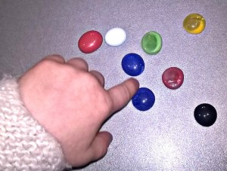
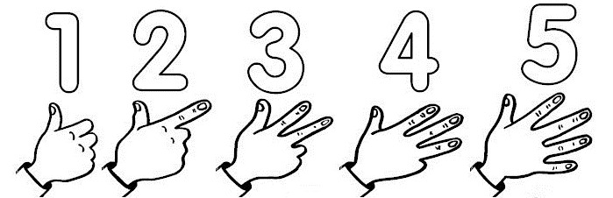
Le sens du nombre
Travailler avec des objets concrets (utiliser les intérêts de votre enfant)
Donner une méthode de travail à votre enfant, quand il compte, faire des regroupements ou déplacer les objets pour éviter les erreurs
À l'écrit, bifer ou faire des barres lorsque c'est compté

Slide 21

LE SENS DU NOMBRE
Comment aborder l’apprentissage des nombres?
  Faire chanter la comptine des nombres en demandant à l’enfant de suivre avec son doigt un nombre à la fois. Différentes chansons imagées sont disponibles sur internet.
  Vous pouvez pratiquer le tracé des nombres en utilisant les mêmes astuces que pour l'écriture des mots.

Slide 22
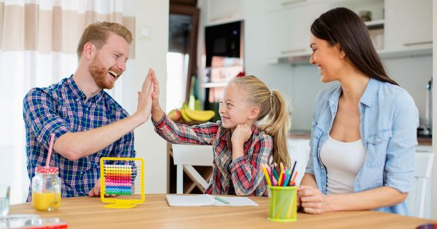
Renforcements
N'ayez pas peur de féliciter et d'encourager votre enfant, les leçons doivent être un moment positif avec vous
Utiliser une minuterie ou un timer pour illuster le temps des leçons
Visiter régulièrement la bibliothèque avec votre enfant
Lire à voix haute
Lire un livre en même temps que son enfant (établir un moment de lecture pour toute la famille)

Slide 23

Proposition de sites web à visiter avec votre enfant
Lecture / écriture:
https://www.clicmaclasse.fr/
https://samamuse.ca/
https://www.logicieleducatif.fr/
https://www.lasouris-web.org/primaire/francais.html
http://www.pepit.be/
Mathématiques:
https://www.logicieleducatif.fr/math.php
https://www.lasouris-web.org/primaire/math.html
http://www.alloprof.qc.ca/Pages/jeux.aspx
http://www.learnalberta.ca/content/mfam3/flash/index.html
http://www.attrape-nombres.com/an/home.php?lang=fr

Slide 24
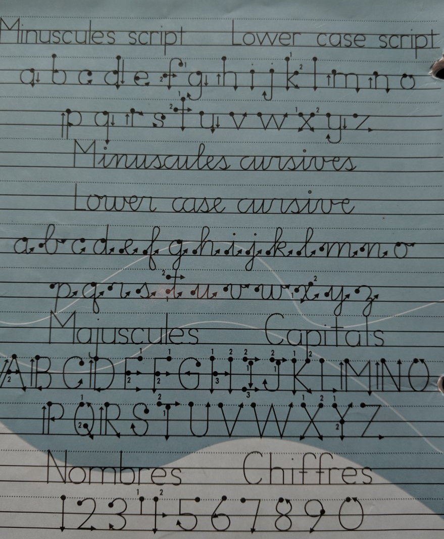
Schéma du tracé des lettres majuscules et minuscules

Slide 25
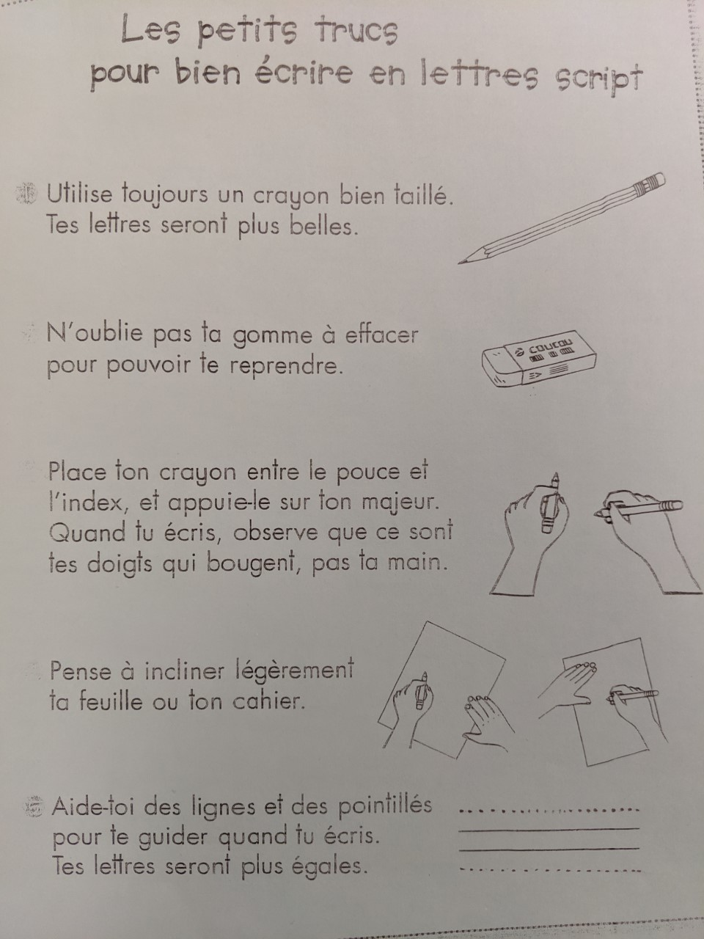

Slide 26
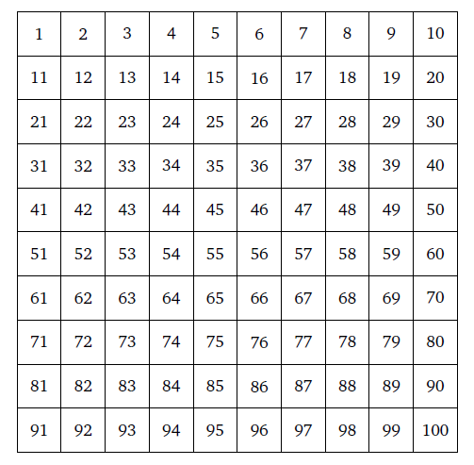
Chiffrier

